Slide 1
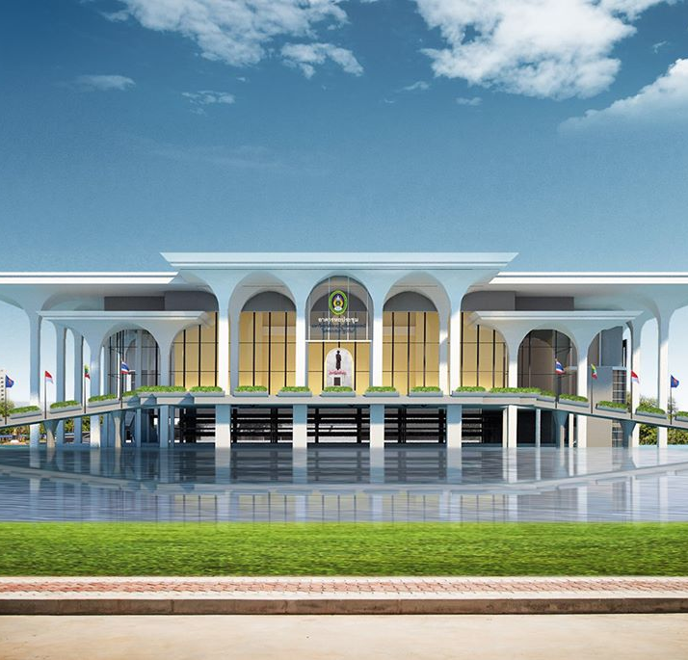
(ร่าง)
หลักสูตรปรับปรุง
หลักสูตร..........................
สาขาวิชา.......................................
ตามเกณฑ์มาตรฐานหลักสูตรระดับปริญญาตรี พ.ศ. 2565

Slide 2
ชื่อหลักสูตร
หลักสูตรเดิม พ.ศ.............. | หลักสูตรปรับปรุง พ.ศ..............
ชื่อหลักสูตร : ……………………………………………… ภาษาไทย : ………………………………………………. ภาษาอังกฤษ : ………………………………………………. | หลักสูตร : ……………………………………………… ภาษาไทย : ………………………………………………. ภาษาอังกฤษ : ……………………………………………….
ขอปรับปรุงโดย □ ใช้ชื่อเดิม □ ชื่อใหม่

Slide 3
โครงสร้างหลักสูตร และหน่วยกิตตลอดหลักสูตร
หลักสูตรเดิม พ.ศ.............. | หลักสูตรปรับปรุง พ.ศ..............
1. หมวดวิชาศึกษาทั่วไป .............. หน่วยกิต 2. หมวดวิชาเฉพาะด้าน .............. หน่วยกิต 3. หมวดวิชาเลือกเสรี .............. หน่วยกิต หน่วยกิตตลอดหลักสูตร .............. หน่วยกิต | 1. หมวดวิชาศึกษาทั่วไป .............. หน่วยกิต 2. หมวดวิชาเฉพาะด้าน .............. หน่วยกิต 3. หมวดวิชาเลือกเสรี .............. หน่วยกิต หน่วยกิตตลอดหลักสูตร .............. หน่วยกิต
 เพิ่มจำนวน...................หน่วยกิต  ลดจำนวน.....................หน่วยกิต  คงเดิม

Slide 4
เครือข่าย/ความร่วมมือทั้งภาครัฐและภาคเอกชน
เครือข่าย/ความร่วมมือ | ภาครัฐ/ภาคเอกชน
ปีที่ดำเนินการ | ลักษณะการดำเนินการ

Slide 5
ภาวะความต้องการบัณฑิตจากผู้มีส่วนได้ส่วนเสีย
ผลลัพธ์การเรียนรู้ที่ตลาดแรงงานต้องการ | ผลลัพธ์การเรียนรู้ที่ผู้มีส่วนได้เสียต้องการ

Slide 6
ผลลัพธ์การเรียนรู้ของหลักสูตร
[PLO1-PLO5 หมวดวิชาศึกษาทั่วไป]
PLOs | ชั้นปีที่ 1 | ชั้นปีที่ 2 | ชั้นปีที่ 3 | ชั้นปีที่ 4
PLO6
PLO7
PLO9
PLO9
การประเมินผลลัพธ์ การเรียนรู้

Slide 7
อาชีพที่ประกอบได้หลังสำเร็จการศึกษา

